Slide 1


Introducción a Métodos de Regularización: Ridge, LASSO & Elastic Net
María Noelia Romero
Clase 07

Slide 2
Cuestiones operativas del curso: Próximos Deadlines
TP 4: EPH – Clasificación: Martes 4 de Noviembre
2da instancia de exposiciones: Viernes 14 de Noviembre
Consultas: Email o Calendly

Slide 3

En la clase de hoy
Métodos de regularización
Ridge ⭐︎
LASSO︎ ⭐︎
Elastic Net ⭐︎
Comparación formal y visual de métodos

Slide 4
Métodos de Regularización
References
† James, G., Witten, D., Hastie, T., Tibshirani, R., & Taylor, J. (2023). An introduction to statistical learning: With applications in Python. Chap. 6.2
Notes:
* Ver la intro y motivación en estos dos capítulos.

Slide 5
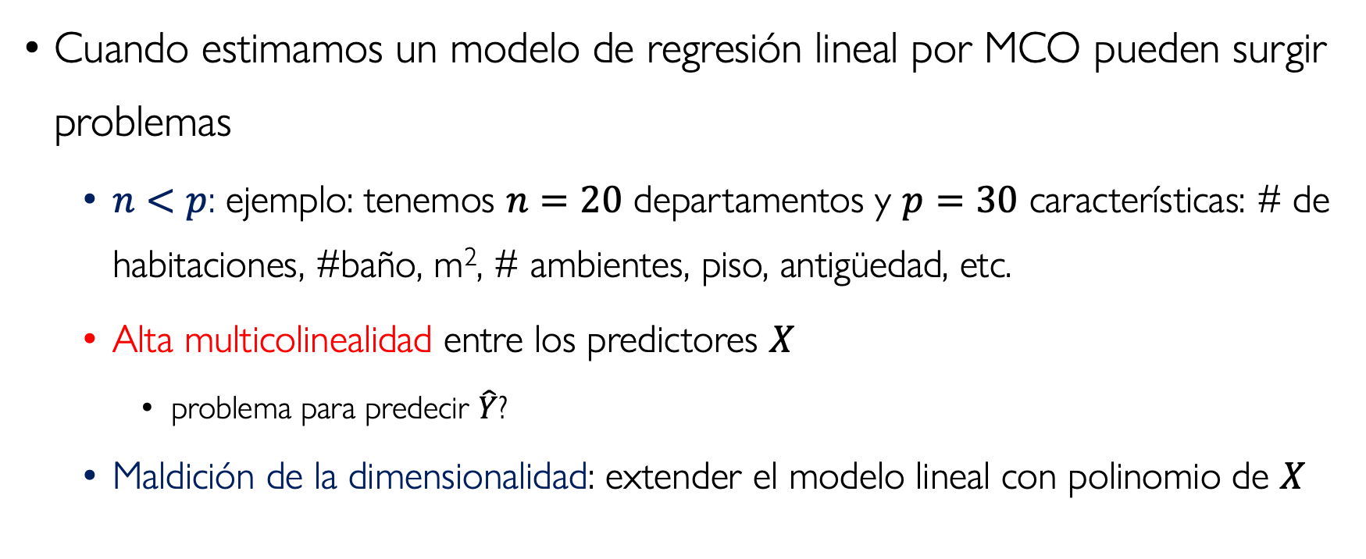
Motivación: Problemas de MCO en la practica
Cuando estimamos un modelo de regresión lineal por MCO pueden surgir problemas
$n<p$: ejemplo: tenemos $n=20$ departamentos y $p=30$ características: # de habitaciones, #baño, m², # ambientes, piso, antigüedad, etc.
Alta multicolinealidad entre los predictores $X$
problema para predecir $\hat{Y}$?
Maldición de la dimensionalidad: extender el modelo lineal con polinomio de $X$

Slide 6
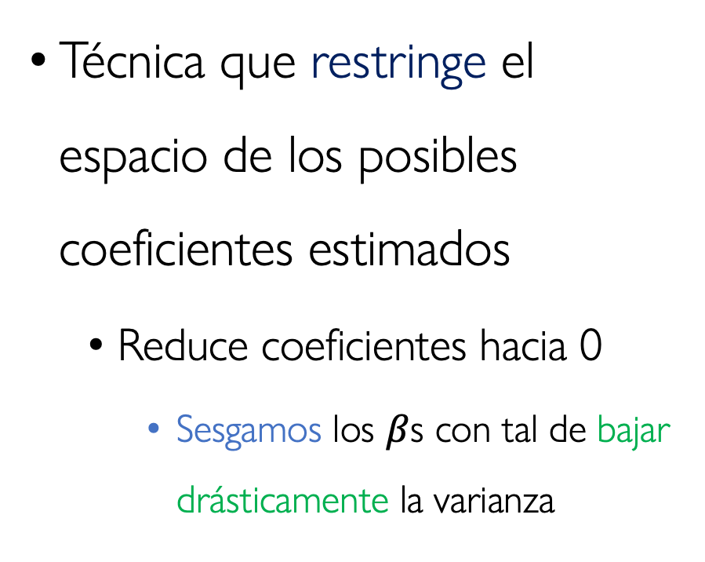



Idea de “regularizar”
Error
$$Err\left(\hat{Y}\right)$$
Técnica que restringe el espacio de los posibles coeficientes estimados
Reduce coeficientes hacia 0
Sesgamos los $β$s con tal de bajar drásticamente la varianza
$$Var\left(\hat{f}\right)$$
$$Sesgo^{2}\left(\hat{f}\right)$$
Complejidad

Slide 7
Regularización I: Ridge
References
† James, G., Witten, D., Hastie, T., Tibshirani, R., & Taylor, J. (2023). An introduction to statistical learning: With applications in Python. Chap. 6.2.1

Slide 8
Ridge
Para $λ≥0$ dado, consideremos la siguiente función objetivo a minimizar:
$$R_{l}\left(β\right)=\sum_{i=1}^{n}{{\left(y_{i}−x_{i}^{′}β\right)}^{2}}+λ\sum_{s=1}^{p}{{\left(β_{s}\right)}^{2}}$$
(el primer coeficiente corresponde al intercepto)
¿Si $λ=0$?
¿Si $λ=∞$?
$\sum_{i=1}^{n}{{\left(y_{i}−x_{i}^{′}β\right)}^{2}}$ penaliza el ajuste
¿${\sum_{s=2}^{p}{\left(β_{s}\right)}}^{2}$?

Slide 9
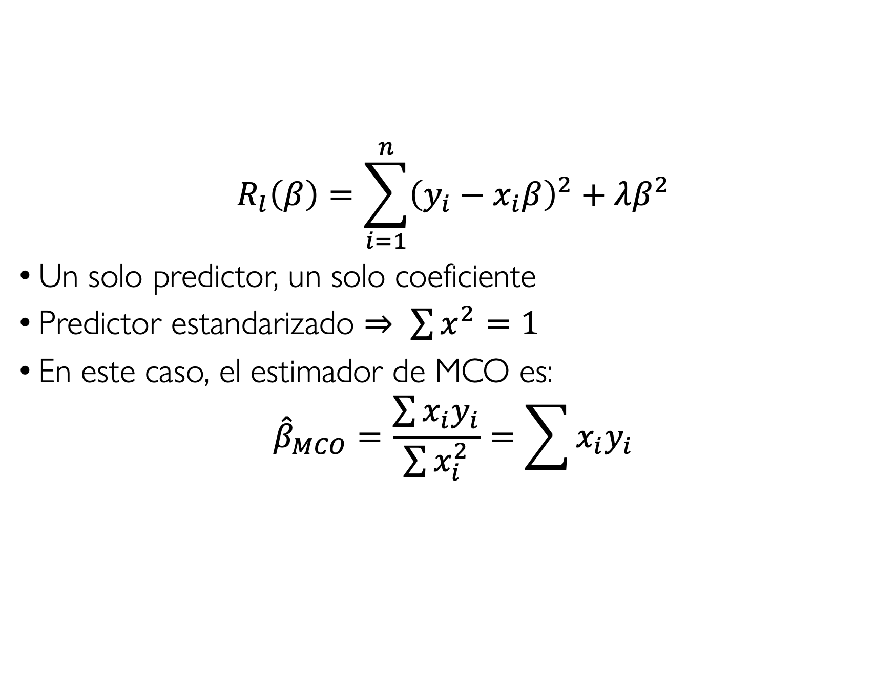
Caso simple I: un predictor, normalizado
$$R_{l}\left(β\right)=\sum_{i=1}^{n}{{\left(y_{i}−x_{i}β\right)}^{2}}+λβ^{2}$$
Un solo predictor, un solo coeficiente
Predictor estandarizado $⇒ \sum{x^{2}}=1$
En este caso, el estimador de MCO es:
$${\hat{β}}_{MCO}=\frac{\sum{x_{i}y_{i}}}{\sum{x_{i}^{2}}}=\sum{x_{i}y_{i}}$$

Slide 10
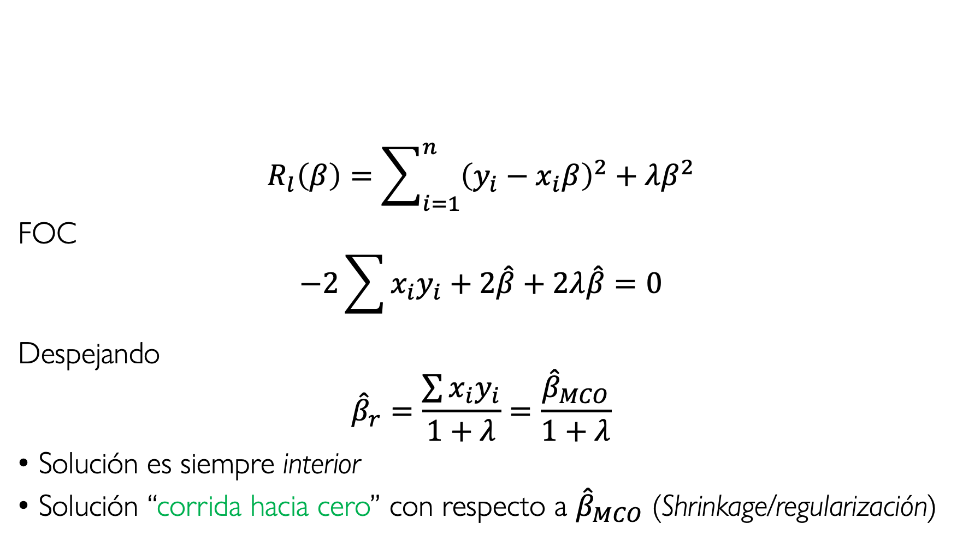
Caso simple II: un predictor, normalizado
$$R_{l}\left(β\right)=\sum_{i=1}^{n}{{\left(y_{i}−x_{i}β\right)}^{2}}+λβ^{2}$$
FOC
$$−2\sum{x_{i}y_{i}}+2\hat{β}+2λ\hat{β}=0$$
Despejando
$${\hat{β}}_{r}=\frac{\sum{x_{i}y_{i}}}{1+λ}=\frac{{\hat{β}}_{MCO}}{1+λ}$$
Solución es siempre interior
Solución “corrida hacia cero” con respecto a ${\hat{β}}_{MCO}$ (Shrinkage/regularización)

Slide 11
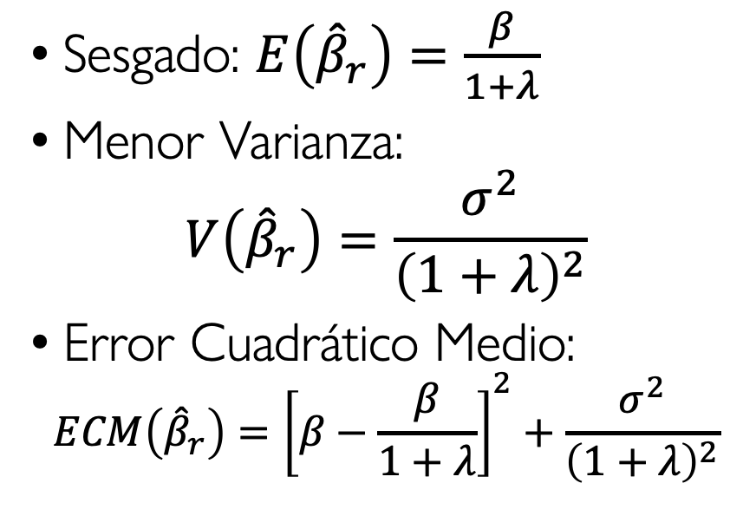
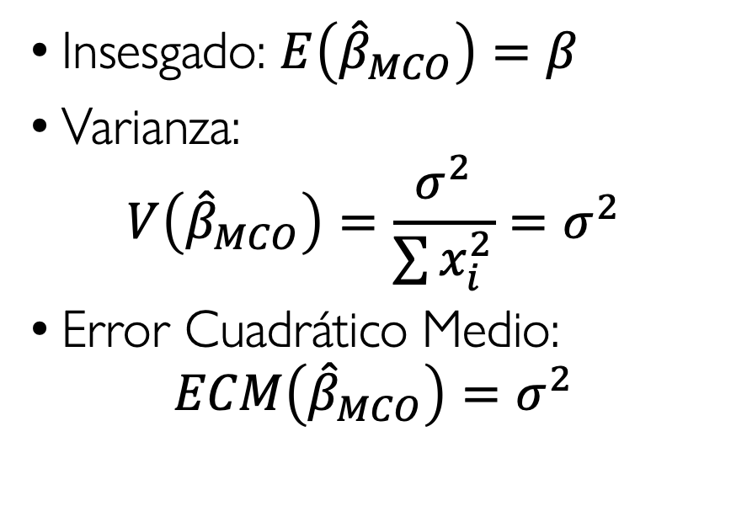
Comparación de Métodos: Bajo los supuestos clásicos con un predictor normalizado
MCO
Ridge
Insesgado: $E\left({\hat{β}}_{MCO}\right)=β$
Varianza:
$$V\left({\hat{β}}_{MCO}\right)=\frac{σ^{2}}{\sum{x_{i}^{2}}}=σ^{2}$$
Error Cuadrático Medio:
$$ECM\left({\hat{β}}_{MCO}\right)=σ^{2}$$
Sesgado: $E\left({\hat{β}}_{r}\right)=\frac{β}{1+λ}$
Menor Varianza:
$$V\left({\hat{β}}_{r}\right)=\frac{σ^{2}}{{\left(1+λ\right)}^{2}}$$
Error Cuadrático Medio:
$$ECM\left({\hat{β}}_{r}\right)={\left[β−\frac{β}{1+λ}\right]}^{2}+\frac{σ^{2}}{{\left(1+λ\right)}^{2}}$$

Slide 12
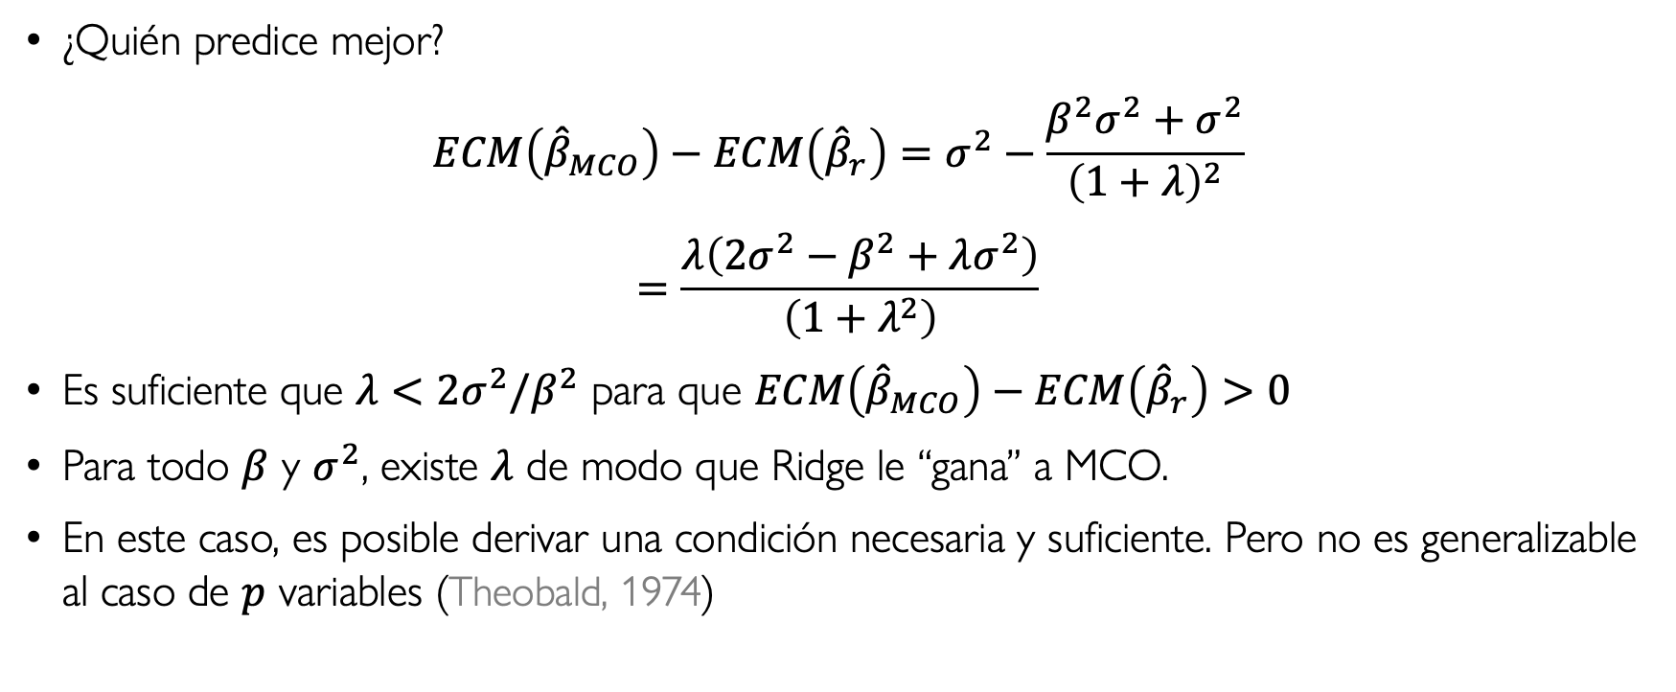
Comparación de Métodos (continua): Bajo los supuestos clásicos con un predictor normalizado
¿Quién predice mejor?
$$ECM\left({\hat{β}}_{MCO}\right)−ECM\left({\hat{β}}_{r}\right)=σ^{2}−\frac{{β^{2}σ}^{2}+σ^{2}}{{\left(1+λ\right)}^{2}}$$
$$=\frac{λ\left(2σ^{2}−β^{2}+λσ^{2}\right)}{\left(1+λ^{2}\right)}$$
Es suficiente que $λ<2σ^{2}/β^{2}$ para que $ECM\left({\hat{β}}_{MCO}\right)−ECM\left({\hat{β}}_{r}\right)>0$
Para todo $β$ y $σ^{2}$, existe $λ$ de modo que Ridge le “gana” a MCO.
En este caso, es posible derivar una condición necesaria y suficiente. Pero no es generalizable al caso de $p$ variables (Theobald, 1974)

Slide 13
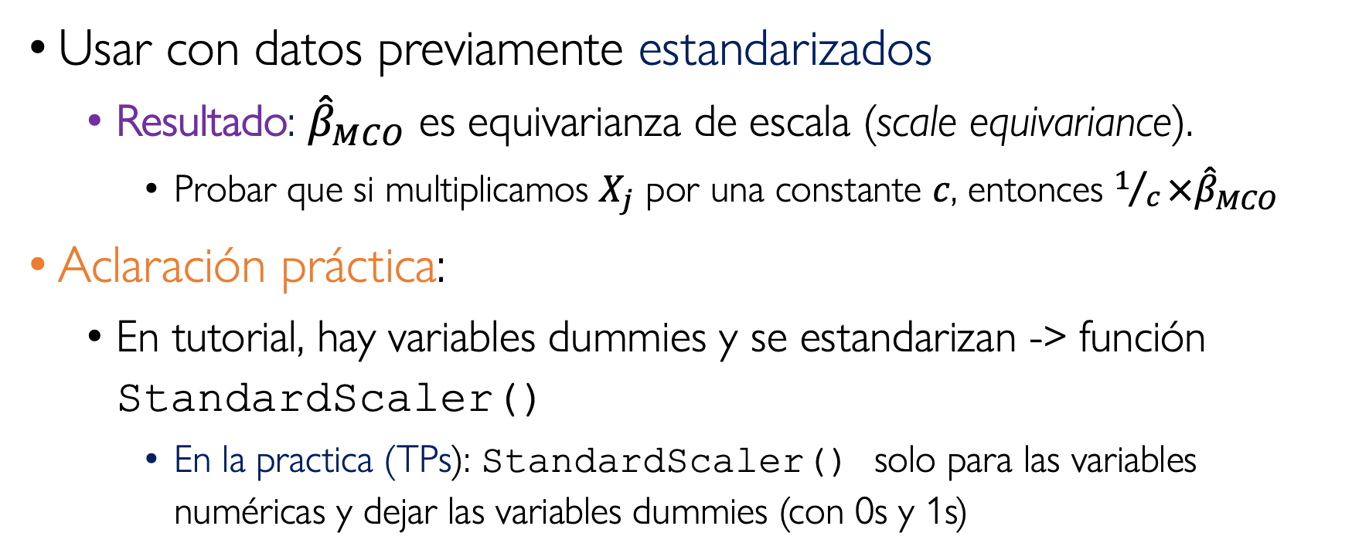
Comentarios técnicos & Consideraciones
Usar con datos previamente estandarizados
Resultado: ${\hat{β}}_{MCO}$ es equivarianza de escala (scale equivariance).
Probar que si multiplicamos $X_{j}$ por una constante $c$, entonces ${1/c×\hat{β}}_{MCO}$
Aclaración práctica:
En tutorial, hay variables dummies y se estandarizan -> función StandardScaler()
En la practica (TPs): StandardScaler() solo para las variables numéricas y dejar las variables dummies (con 0s y 1s)

Slide 14
Regularización II: LASSO
References
† James, G., Witten, D., Hastie, T., Tibshirani, R., & Taylor, J. (2023). An introduction to statistical learning: With applications in Python. Chap. 6.2.2

Slide 15
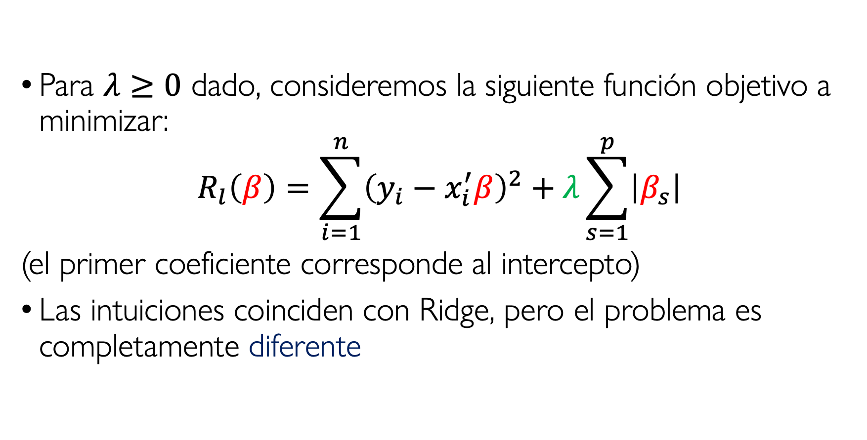
LASSO: Least Absolute Shrinkage and Selection Operator
Para $λ≥0$ dado, consideremos la siguiente función objetivo a minimizar:
$$R_{l}\left(β\right)=\sum_{i=1}^{n}{{\left(y_{i}−x_{i}^{′}β\right)}^{2}}+λ\sum_{s=1}^{p}{\left|β_{s}\right|}$$
(el primer coeficiente corresponde al intercepto)
Las intuiciones coinciden con Ridge, pero el problema es completamente diferente

Slide 16
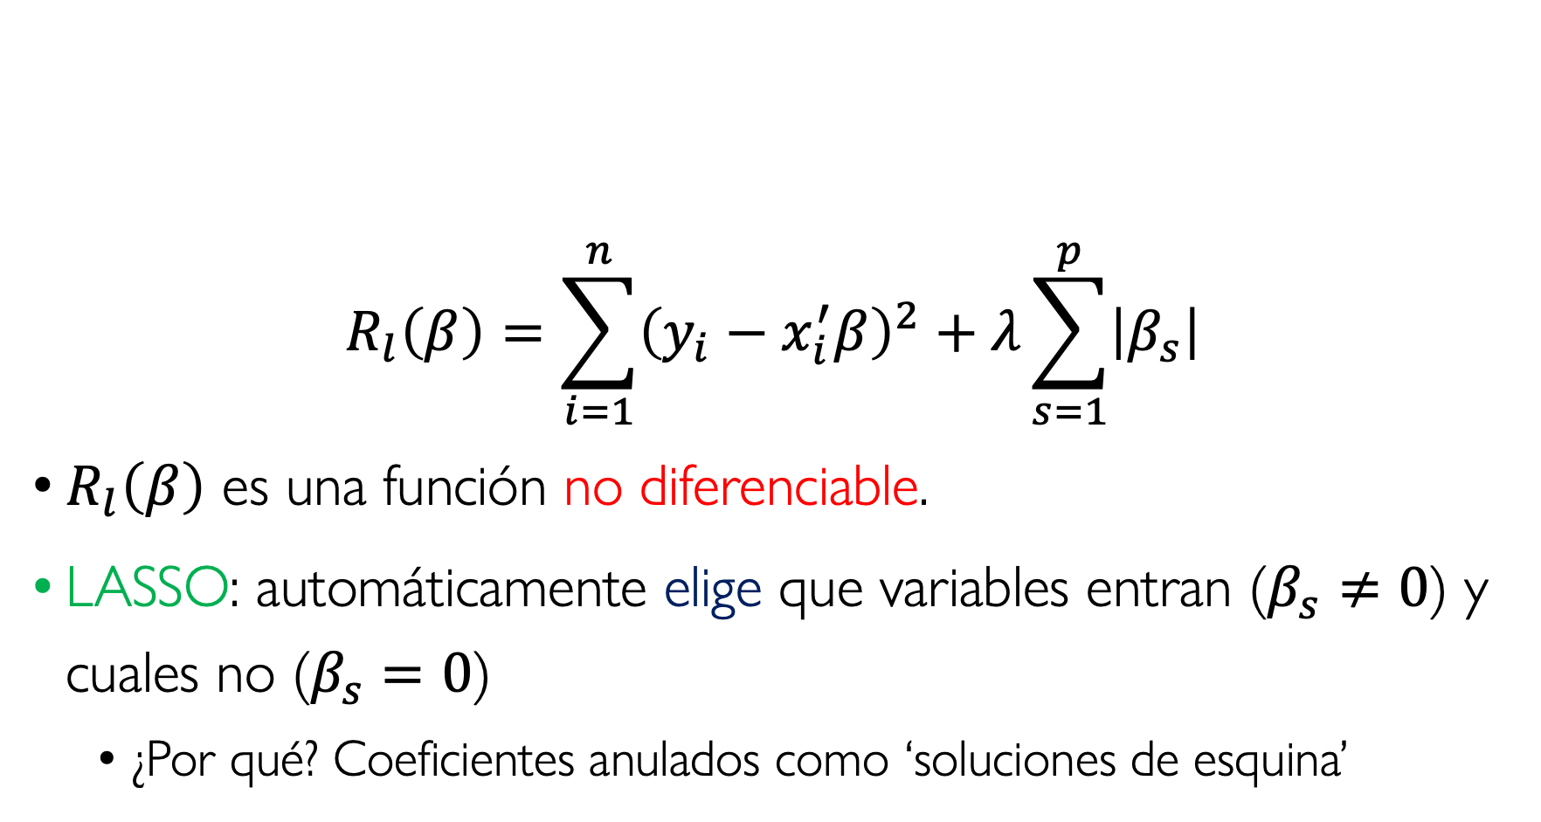
LASSO (continua)
$$R_{l}\left(β\right)=\sum_{i=1}^{n}{{\left(y_{i}−x_{i}^{′}β\right)}^{2}}+λ\sum_{s=1}^{p}{\left|β_{s}\right|}$$
$R_{l}\left(β\right)$ es una función no diferenciable.
LASSO: automáticamente elige que variables entran ($β_{s}≠0$) y cuales no ($β_{s}=0$)
¿Por qué? Coeficientes anulados como ‘soluciones de esquina’

Slide 17
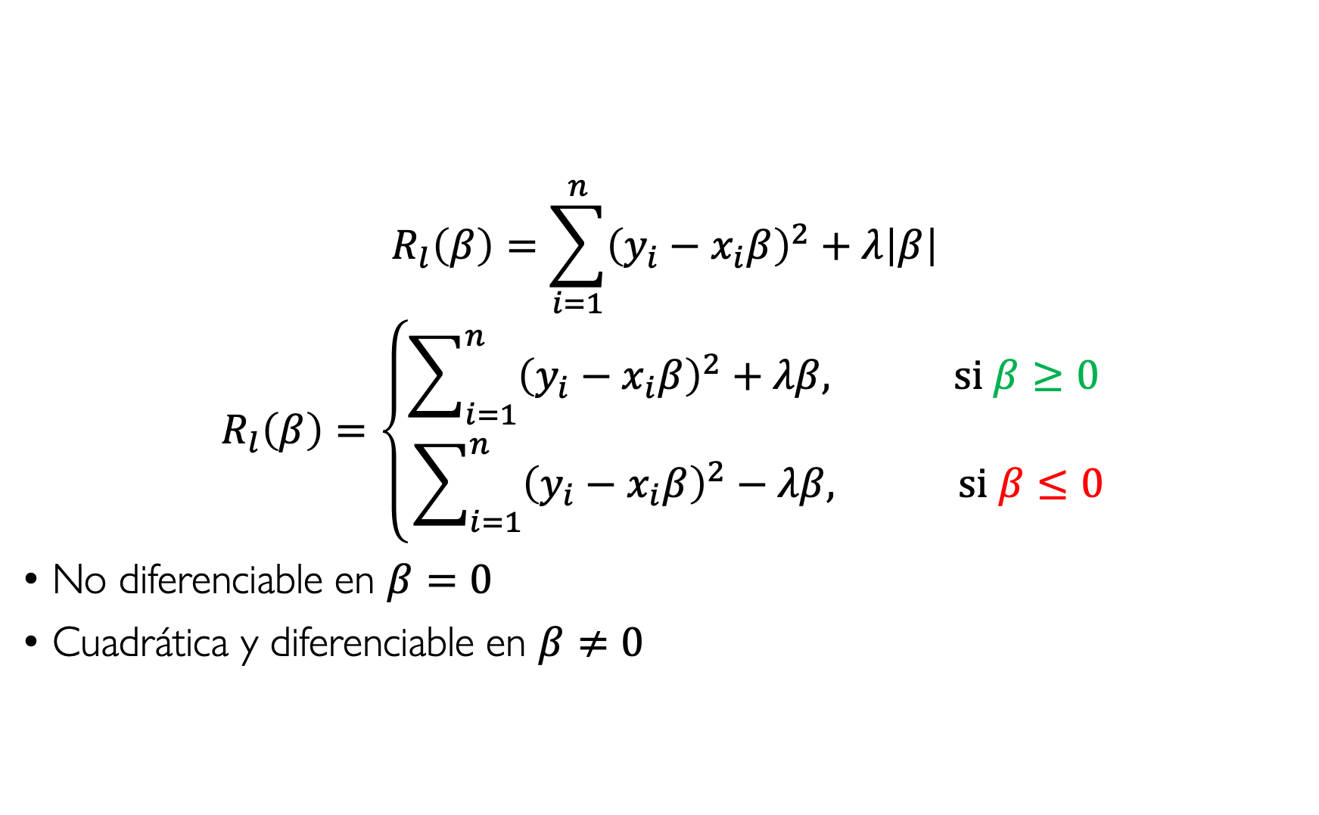
Solución esquina: un predictor, normalizado
$$R_{l}\left(β\right)=\sum_{i=1}^{n}{{\left(y_{i}−x_{i}β\right)}^{2}}+λ\left|β\right|$$
$$R_{l}\left(β\right)=\left\{\begin{aligned}\sum_{i=1}^{n}{{\left(y_{i}−x_{i}β\right)}^{2}}+λβ, si β≥0 \\ \sum_{i=1}^{n}{{\left(y_{i}−x_{i}β\right)}^{2}}−λβ, si β≤0\end{aligned}\right.$$
No diferenciable en $β=0$
Cuadrática y diferenciable en $β≠0$

Slide 18
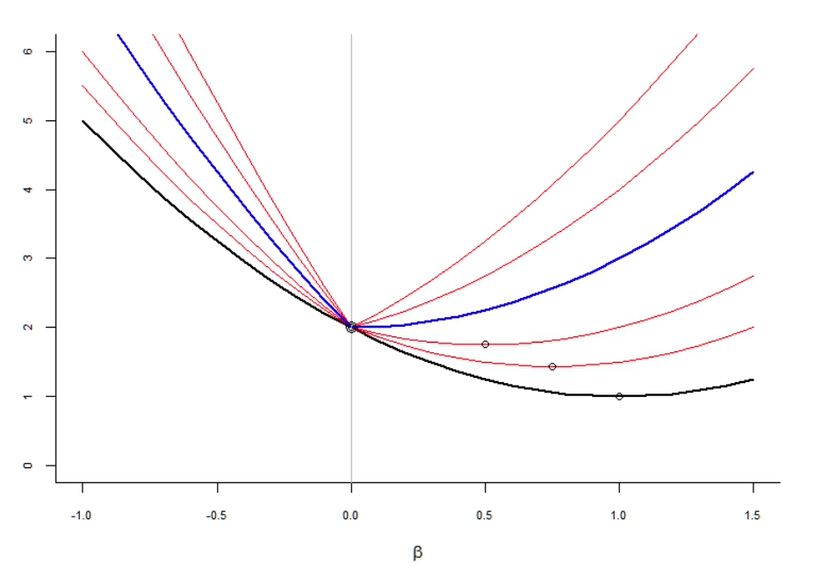
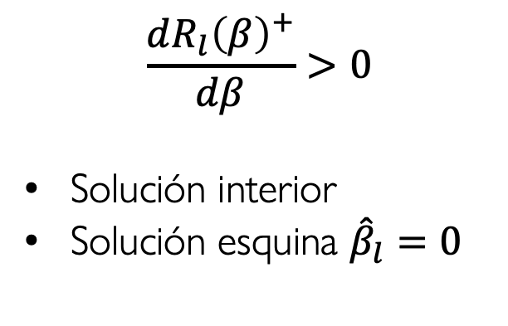
Visualización de escenarios posibles con $β>0$
$$R_{l}\left(β\right)$$
$$\frac{dR_{l}{\left(β\right)}^{+}}{dβ}>0$$
Solución interior
Solución esquina ${\hat{β}}_{l}=0$
$$\sum_{i=1}^{n}{{\left(y_{i}−x_{i}β\right)}^{2}}−λβ$$
$$\sum_{i=1}^{n}{{\left(y_{i}−x_{i}β\right)}^{2}}+λβ$$
Fuente: WSE(2021)

Slide 19
Formalmente: Solución esquina
Recuerden para el caso $β>0$: $R_{l}\left(β\right)=\sum_{i=1}^{n}{{\left(y_{i}−x_{i}β\right)}^{2}}+λβ$
$$\frac{dR_{l}{\left(β\right)}^{+}}{dβ}=−2\sum{x_{i}y_{i}}+2β\sum{x_{i}^{2}}+λ$$
$$=−2\sum{x_{i}y_{i}}+2β+λ$$
Si $λ≥2\sum{x_{i}y_{i}}$ entonces ${\hat{β}}_{l}=0$

Slide 20
Formalmente: Solución interior
Si $λ<2\sum{x_{i}y_{i}}$, la solución es interior.
De las condiciones de primer orden de MCO:
$$−2\sum{x_{i}y_{i}}+2{\hat{β}}_{l}+λ=0$$
$${\hat{β}}_{l}=\sum{x_{i}y_{i}}−λ/2$$
$${\hat{β}}_{l}={\hat{β}}_{MCO}−λ/2$$
Regularización (Shrinkage): la solución esta corrida hacia cero con respecto a ${\hat{β}}_{MCO}$
El caso $\hat{β}<0$ es completamente simétrico

Slide 21
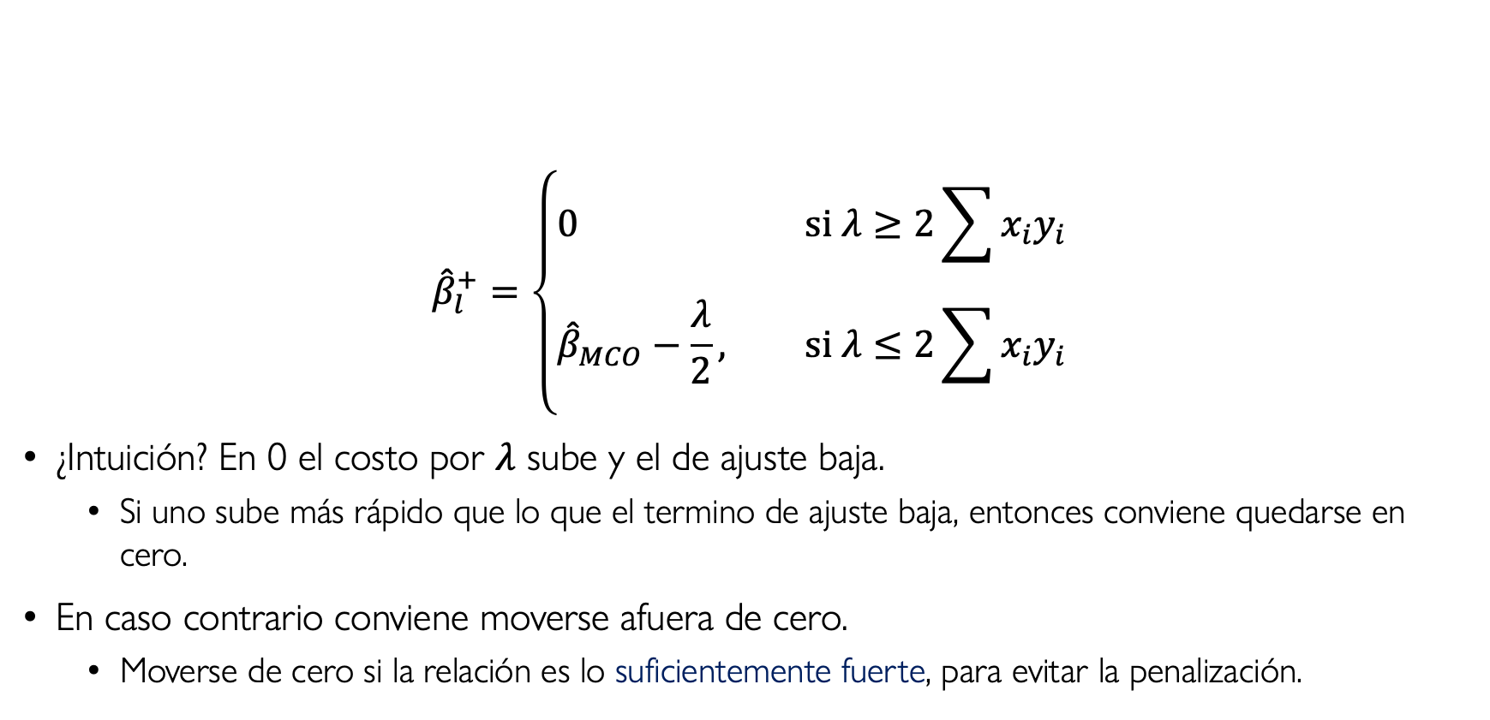
Intuiciones para Economistas
$${\hat{β}}_{l}^{+}=\left\{\begin{aligned}0 si λ≥2\sum{x_{i}y_{i}} \\ {\hat{β}}_{MCO}−\frac{λ}{2}, si λ≤2\sum{x_{i}y_{i}}\end{aligned}\right.$$
¿Intuición? En 0 el costo por $λ$ sube y el de ajuste baja.
Si uno sube más rápido que lo que el termino de ajuste baja, entonces conviene quedarse en cero.
En caso contrario conviene moverse afuera de cero.
Moverse de cero si la relación es lo suficientemente fuerte, para evitar la penalización.

Slide 22
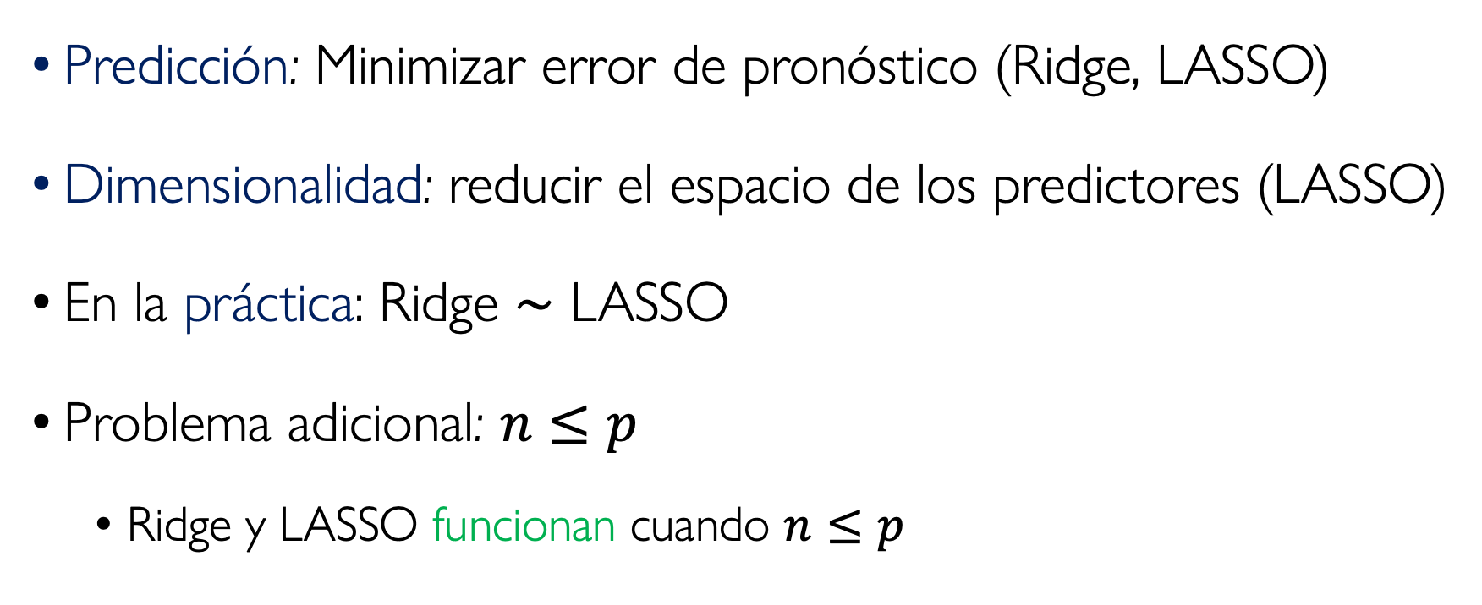
Consideraciones: Objetivos & en la Práctica
Predicción: Minimizar error de pronóstico (Ridge, LASSO)
Dimensionalidad: reducir el espacio de los predictores (LASSO)
En la práctica: Ridge $\sim$ LASSO
Problema adicional: $n≤p$
Ridge y LASSO funcionan cuando $n≤p$

Slide 23
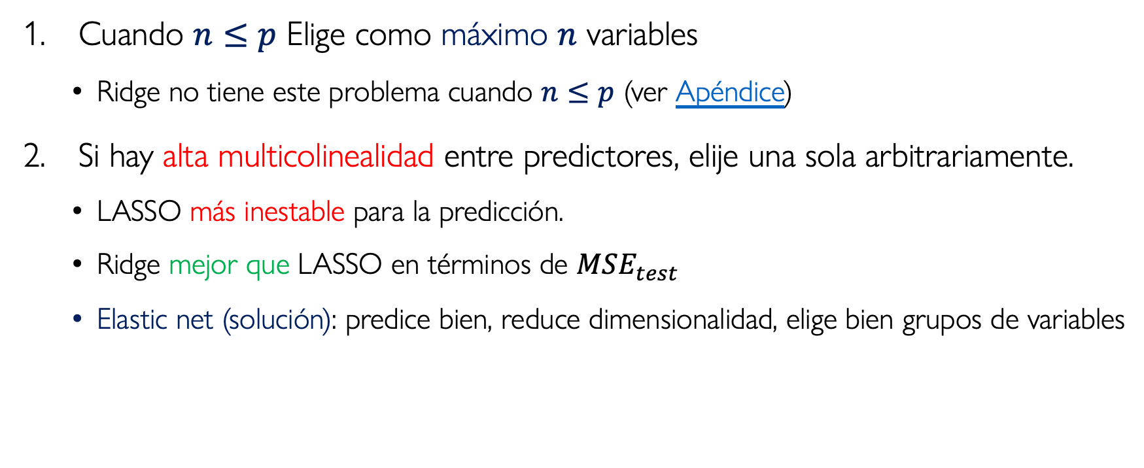
Problemas en la práctica con LASSO
Cuando $n≤p$ Elige como máximo $n$ variables
Ridge no tiene este problema cuando $n≤p$ (ver Apéndice)
Si hay alta multicolinealidad entre predictores, elije una sola arbitrariamente.
LASSO más inestable para la predicción.
Ridge mejor que LASSO en términos de $MSE_{test}$
Elastic net (solución): predice bien, reduce dimensionalidad, elige bien grupos de variables

Slide 24
Elección de parámetro de penalidad (o tuning) $λ$
Por cross-validation

Slide 25
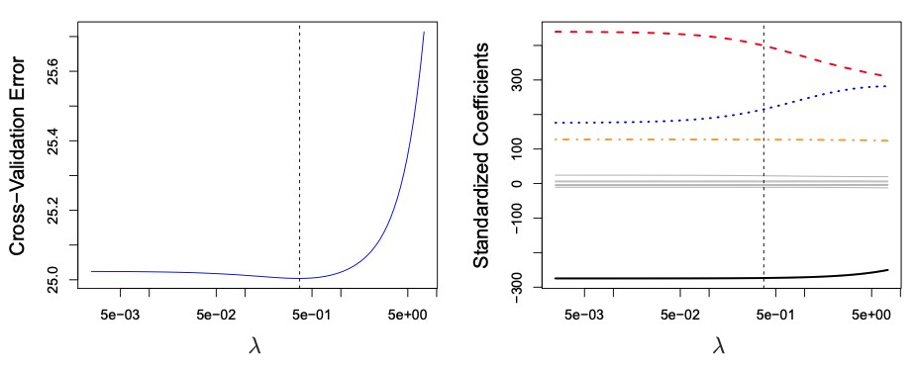
Ilustración I: Error de Cross-Validation para Ridge
Fuente: James, Witten, Hastie, Tibshirani & Taylor (2023). p.252

Slide 26
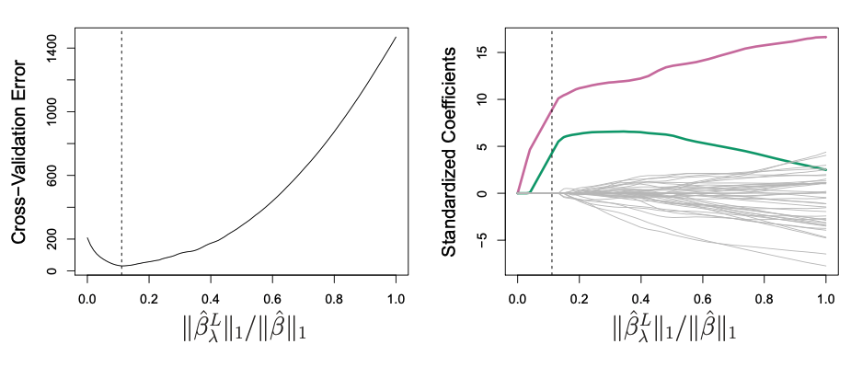
Ilustración II: Error de Cross-Validation para LASSO
Fuente: James, Witten, Hastie, Tibshirani & Taylor (2023). p.252

Slide 27
Regularización III: Elastic Net
References
Zou, H. y Hastie, T., 2005, Regularization and variable selection via the elastic net, Journal of the Royal Statistical Society, 67, 2, 301-320.

Slide 28
Naive Elastic Net
$$R_{l}\left(β\right)=\sum_{i=1}^{n}{{\left(y_{i}−x_{i}^{′}β\right)}^{2}}+λ_{1}\sum_{s=1}^{p}{\left|β_{s}\right|}+λ_{2}\sum_{s=1}^{p}{{\left(β_{s}\right)}^{2}}$$
Mezcla LASSO y Ridge
La parte de LASSO elige predictores
La convexidad estricta de la penalidad (Ridge) resuelve el problema de inestabilidad por agrupamiento

Slide 29
Naive Elastic Net: Bajo el supuesto un predictor estandarizado
${\hat{β}}_{MCO}>0$ entonces
$${\hat{β}}_{nen}=\frac{{\left({\hat{β}}_{MCO}−\frac{λ_{1}}{2}\right)}_{+}}{1+λ_{2}}$$
Donde ${\left(z\right)}_{+}$ es la parte positiva de $z$
Decir ${\left(z\right)}_{+}$ es $z$ si $z>0$ y $0$ en caso contrario

Slide 30
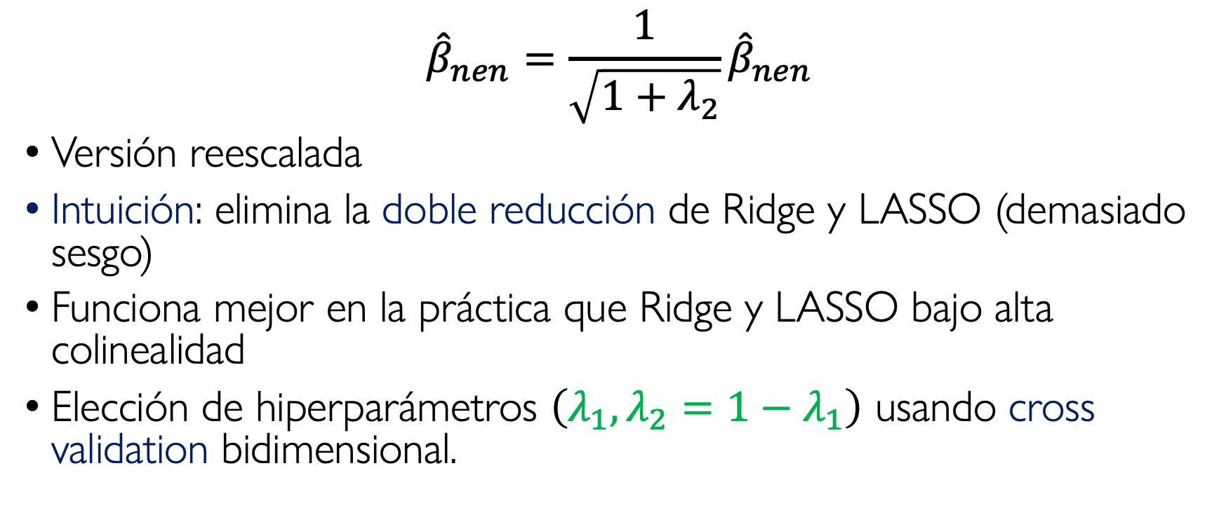
Elastic Net
$${\hat{β}}_{nen}=\frac{1}{\sqrt{1+λ_{2}}}{\hat{β}}_{nen}$$
Versión reescalada
Intuición: elimina la doble reducción de Ridge y LASSO (demasiado sesgo)
Funciona mejor en la práctica que Ridge y LASSO bajo alta colinealidad
Elección de hiperparámetros $\left(λ_{1},λ_{2}=1−λ_{1}\right)$ usando cross validation bidimensional.

Slide 31
Comparación de modelos
† James, G., Witten, D., Hastie, T., Tibshirani, R., & Taylor, J. (2023). An introduction to statistical learning: With applications in Python. Chap. 6.2.2
* Hastie, T., Tibshirani, T. Y Freedman, J. (2013) The Elements of Statistical Learning. Chap 3.4.3
Masini, R. P., Medeiros, M. C., & Mendes, E. F. (2023). Machine learning advances for time series forecasting. Journal of economic surveys, 37(1), 76-111.

Slide 32
Métodos de Regularización en general
Siguiendo a Masini et al (2021), los modelos de regresión penalizados son aquellos que minimizan el lagrangiano de la siguiente forma:
$$Q\left(β\right)=\sum_{i=1}^{n}{{\left(y_{i}−x_{i}^{′}β\right)}^{2}}+p\left(β\right)$$
$$={\left\|y_{i}−x_{i}^{′}β\right\|}_{2}^{2}+p\left(β\right)$$
$$=RSS+p\left(β\right)$$

Slide 33
Funciones de Penalización
Método | Penalidad $p\left(β\right)=λf\left(β\right)$ | Sesgo del coeficiente
Stepwise selection | $$λ\sum_{j=1}^{p}{I\left(β_{j}≠0\right)}$$ | $${\hat{β}}_{j}×I\left(\left|{\hat{β}}_{j}\right|>\left|{\hat{β}}_{M}\right|\right)$$
LASSO | $$λ\sum_{j=1}^{p}{\left|β_{j}\right|}=λ{\left\|β\right\|}_{1}$$ | $$signo\left({\hat{β}}_{j}\right){\left(\left|{\hat{β}}_{j}\right|−λ\right)}_{+}$$
Ridge | $$λ\sum_{j=1}^{p}{{\left(β_{j}\right)}^{2}}=λ{\left\|β\right\|}_{2}^{2}$$ | $${{\hat{β}}_{j}}/{\left(1+λ\right)}$$
Elastic Net | $$α\sum_{j=1}^{p}{\left|β_{j}\right|}+\left(1− α\right)\sum_{j=1}^{p}{{\left(β_{j}\right)}^{2}}$$ | -

Slide 34
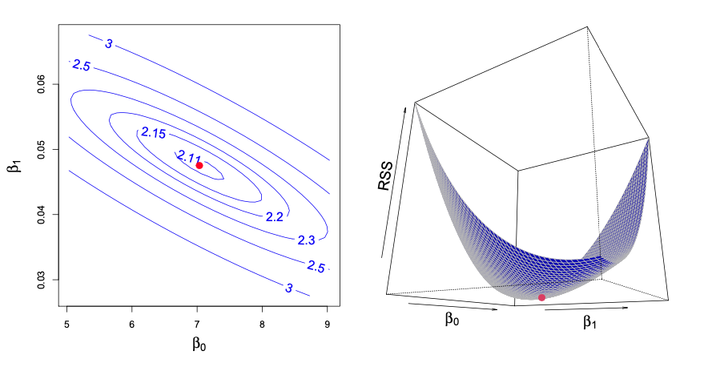
Ilustración 0: Contorno y RSS
Fuente: James, Witten, Hastie, Tibshirani & Taylor (2023). p.73

Slide 35
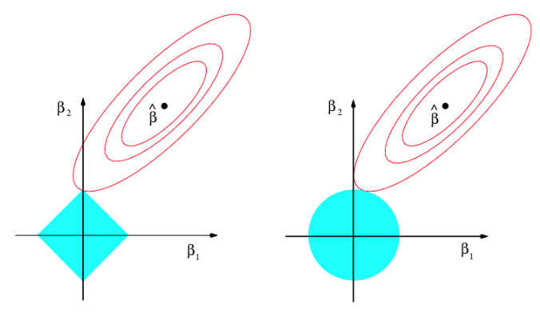
Ilustración I: Contorno de Coeficientes
$$\left|β_{1}\right|+\left|β_{2}\right|≤s$$
$$β_{1}^{2}+β_{2}^{2}≤s$$
Fuente: James, Witten, Hastie, Tibshirani & Taylor (2023). p.247

Slide 36
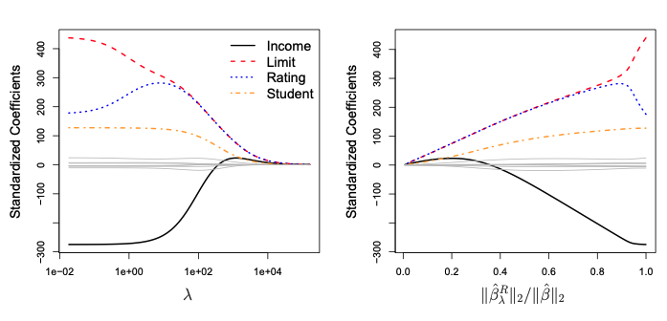
Ilustración II: Regularización para Ridge
Fuente: James, Witten, Hastie, Tibshirani & Taylor (2023). p.241

Slide 37
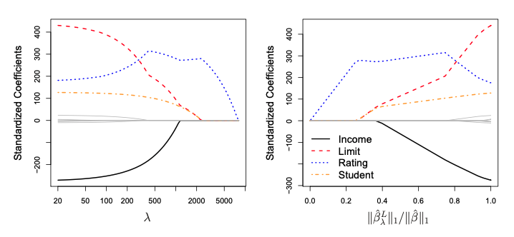
Ilustración III: Regularización para LASSO
Fuente: James, Witten, Hastie, Tibshirani & Taylor (2023). p.245

Slide 38
Conclusiones finales
¿Qué aprendimos hoy?

Slide 39
¿Qué aprendimos hoy?
Aprendimos los tres tipos de regularización (aumentar sesgos de coeficientes, reducir varianza)
LASSO -> penalidad estricta: selecciona predictores
Ridge -> penalidad no estricta
Elastic net: combinación lineal de ambas penalidades

Slide 40
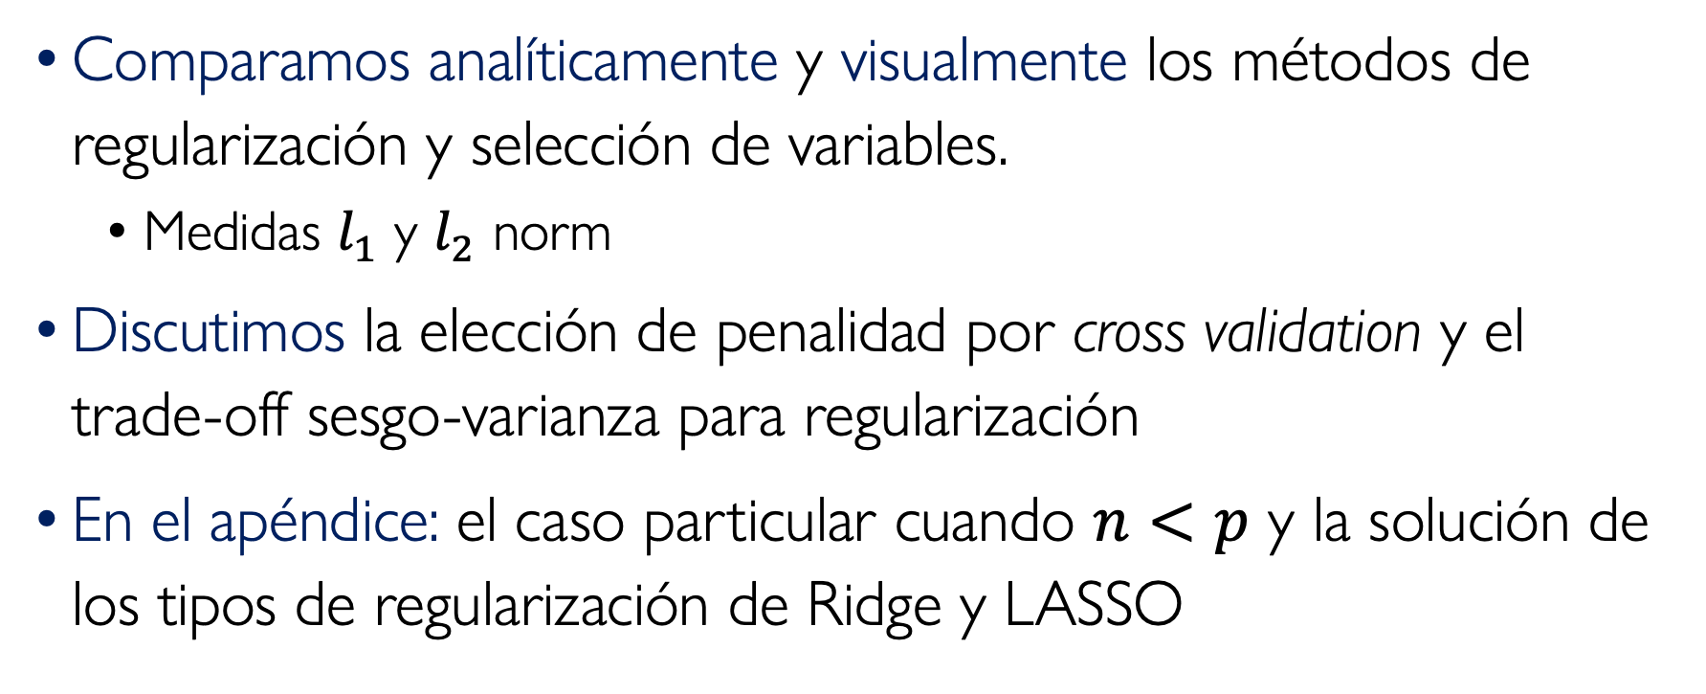
¿Qué aprendimos hoy?
Comparamos analíticamente y visualmente los métodos de regularización y selección de variables.
Medidas $l_{1}$ y $l_{2}$ norm
Discutimos la elección de penalidad por cross validation y el trade-off sesgo-varianza para regularización
En el apéndice: el caso particular cuando $n<p$ y la solución de los tipos de regularización de Ridge y LASSO

Slide 41
¿Dudas, consultas?
Consultas: 25RO35480961@campus.economicas.uba.ar

Slide 42

Apendice: Casos Particulares usando Ridge ($n≤p$)
References
Zou, H. y Hastie, T., 2005, Regularization and variable selection via the elastic net, Journal of the Royal Statistical Society, 67, 2, 301-320.

Slide 43
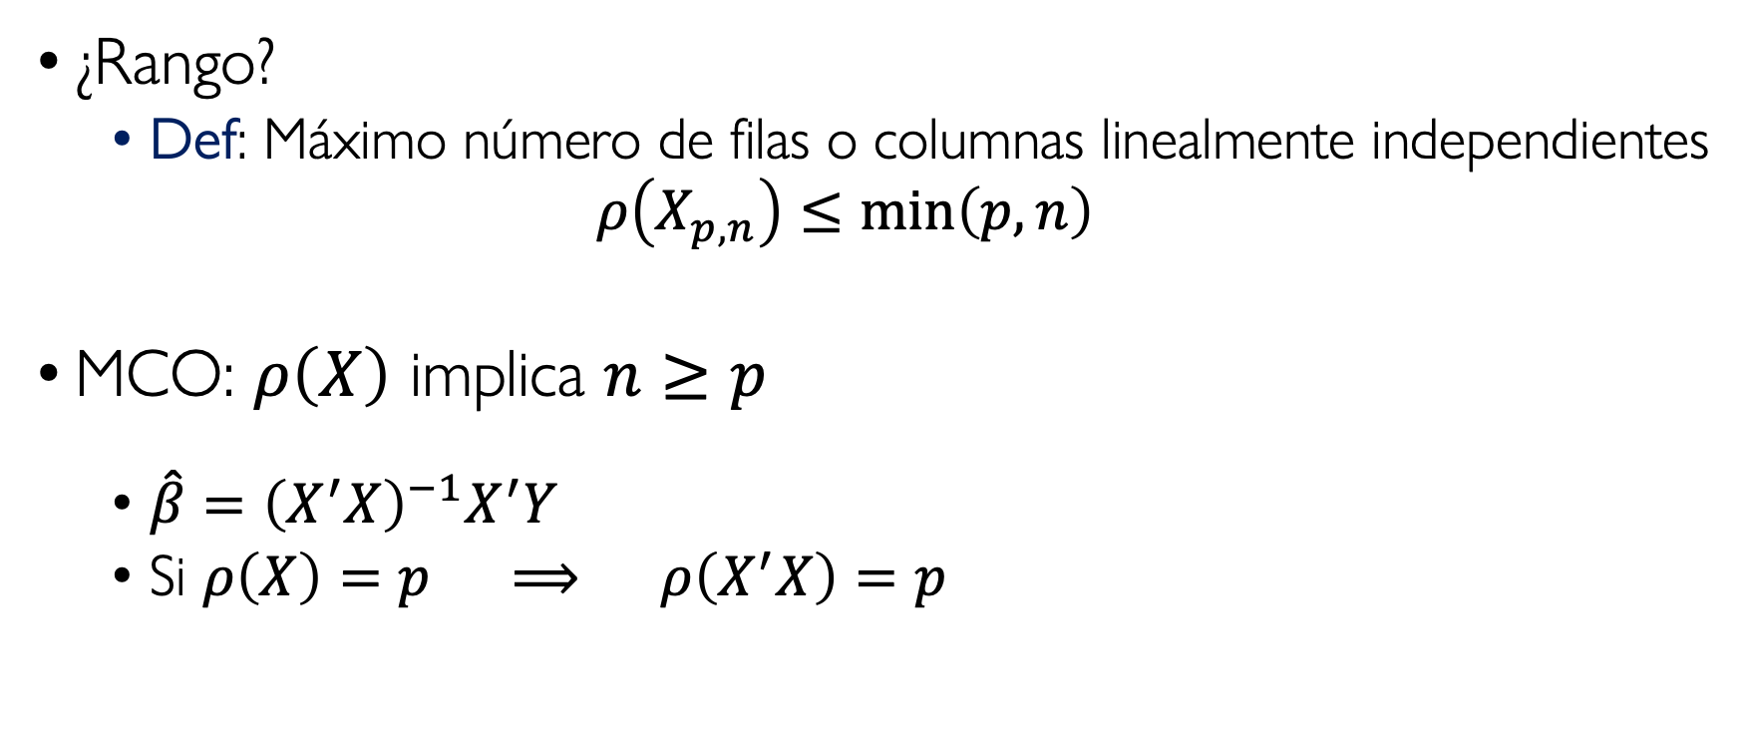
Repaso de MCO
¿Rango?
Def: Máximo número de filas o columnas linealmente independientes
$$ρ\left(X_{p,n}\right)≤\min\left(p,n\right)$$
MCO: $ρ\left(X\right)$ implica $n≥p$
$\hat{β}={\left(X^{′}X\right)}^{−1}X^{′}Y$
Si $ρ\left(X\right)=p ⟹$ $ρ\left(X^{′}X\right)=p$

Slide 44
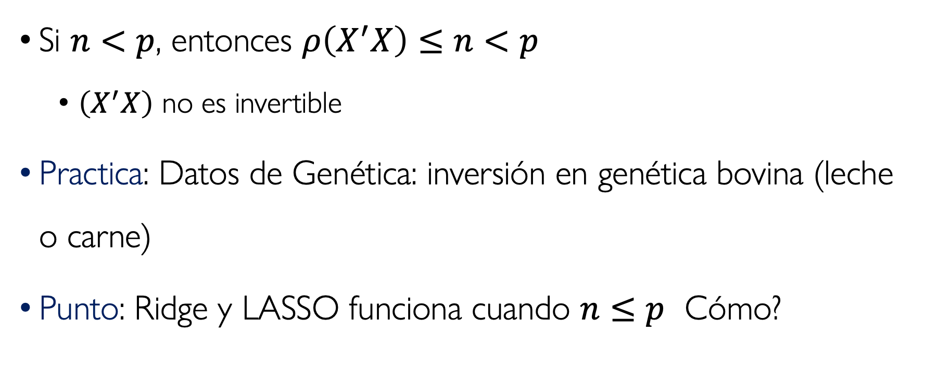
Problema $n≤p$
Si $n<p$, entonces $ρ\left(X^{′}X\right)≤n<p$
$\left(X^{′}X\right)$ no es invertible
Practica: Datos de Genética: inversión en genética bovina (leche o carne)
Punto: Ridge y LASSO funciona cuando $n≤p$ Cómo?

Slide 45
Intuición para Ridge
Supongamos que los datos fueron previamente estandarizados (no intercepto)
$$R_{l}\left(β\right)=\sum_{i=1}^{n}{{\left(y_{i}−x_{i}^{′}β\right)}^{2}}+λ\sum_{s=1}^{p}{{\left(β_{s}\right)}^{2}}$$
Definamos $p$ datos artificiales $\left(x_{s}^{′},y_{s}\right)$, $s=1, …, p$ de la siguiente forma
$x_{s}^{′}=\left(0,…,\sqrt{λ},…,0\right)$ donde $\sqrt{λ}$ está en la $s$-ésima posición
$y_{s}=0$
$$R_{r}\left(β\right)=\sum_{i=1}^{n}{{\left(y_{i}−x_{i}^{′}β\right)}^{2}}+\sum_{s=1}^{p}{{\left(y_{s}−x_{s}^{′}β\right)}^{2}}=\sum_{i=1}^{n+p}{{\left(y_{i}−x_{i}^{′}β\right)}^{2}}$$

Slide 46
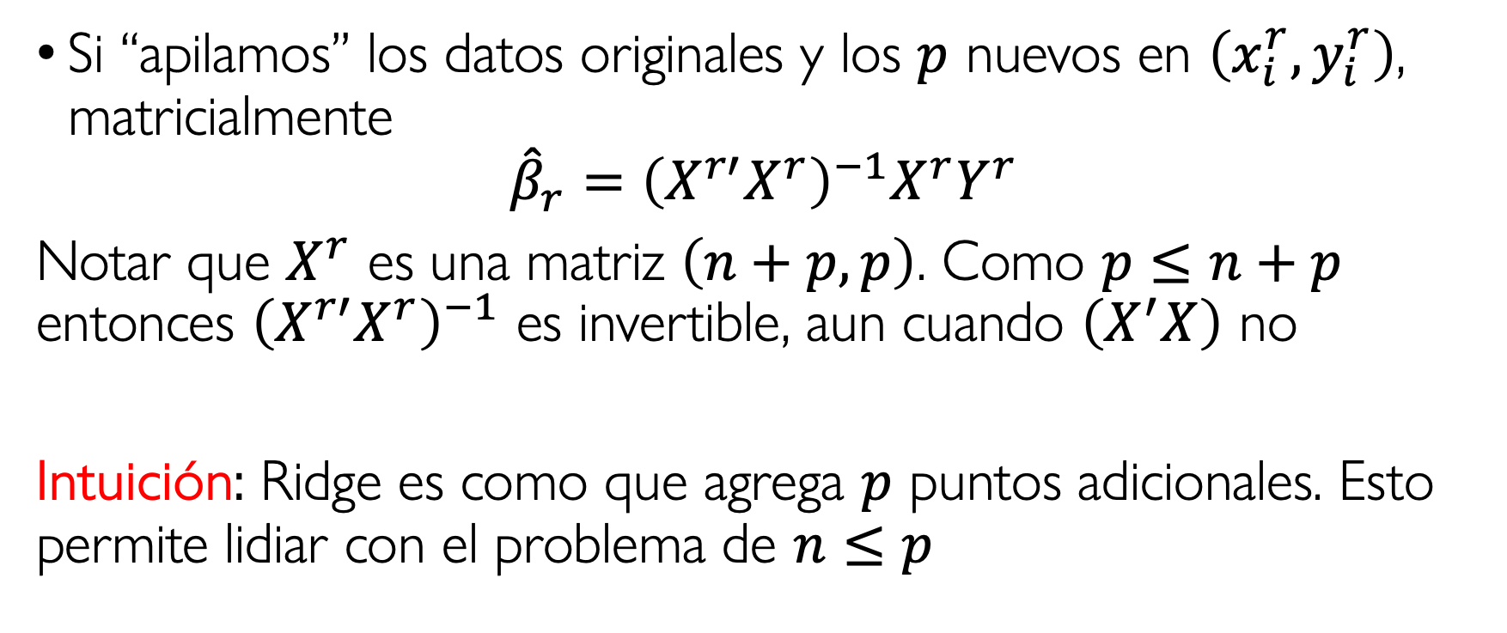
Intuición para Ridge (continua)
Si “apilamos” los datos originales y los $p$ nuevos en $\left(x_{i}^{r},y_{i}^{r}\right)$, matricialmente
$${\hat{β}}_{r}={\left(X^{r′}X^{r}\right)}^{−1}X^{r}Y^{r}$$
Notar que $X^{r}$ es una matriz $\left(n+p,p\right)$. Como $p≤n+p$ entonces ${\left(X^{r′}X^{r}\right)}^{−1}$ es invertible, aun cuando $\left(X^{′}X\right)$ no
Intuición: Ridge es como que agrega $p$ puntos adicionales. Esto permite lidiar con el problema de $n≤p$

